Slide 1
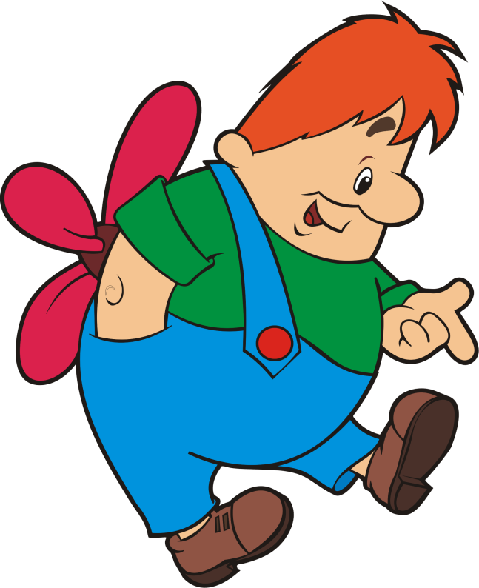
Как работать над персонажем
Составила: Морева Лариса Геннадьевна
Педагог дополнительного образования

Slide 2
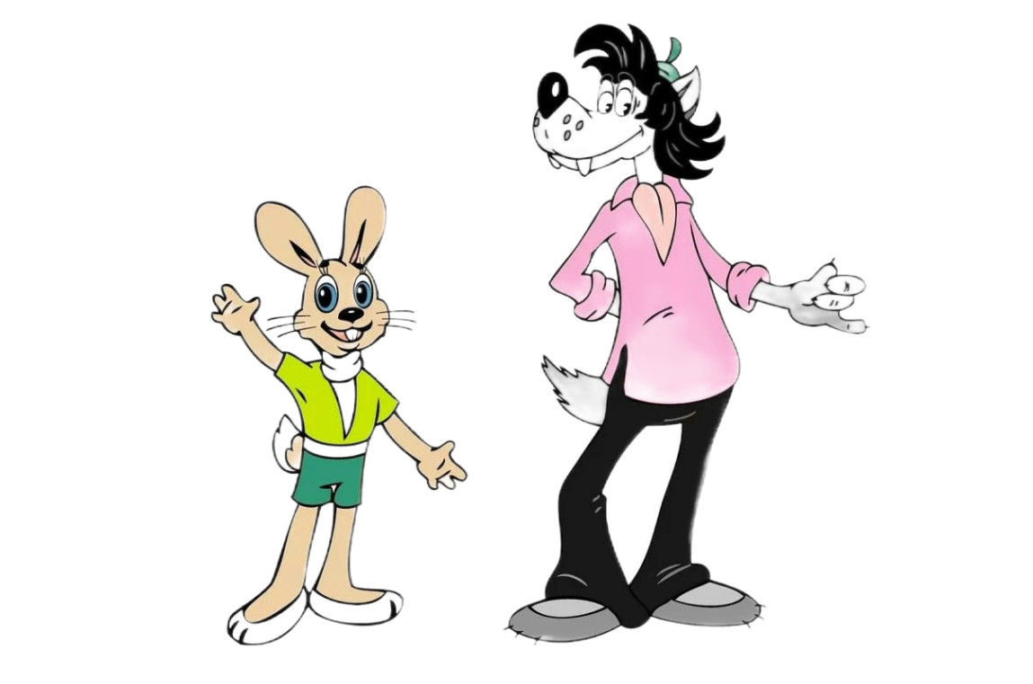
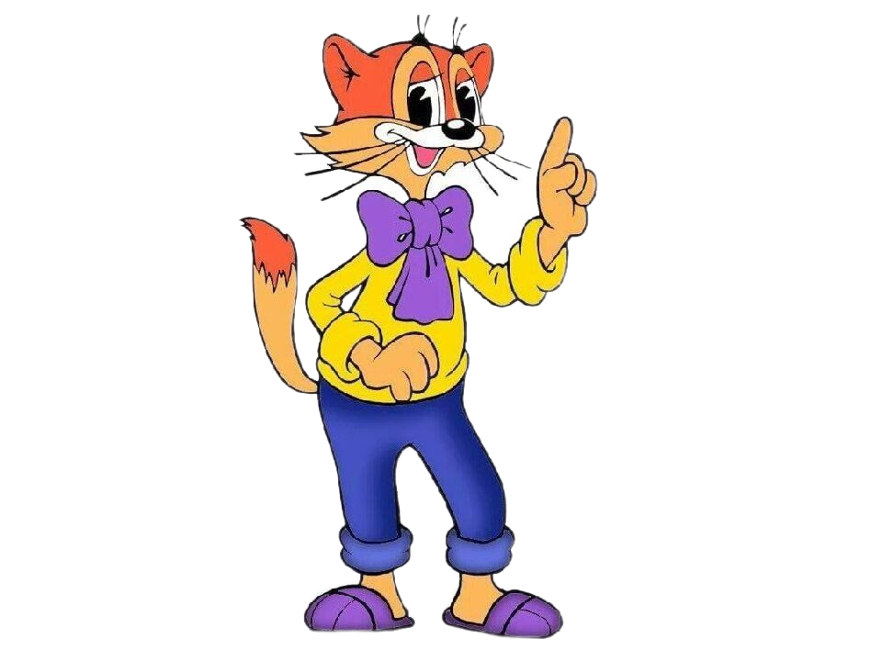
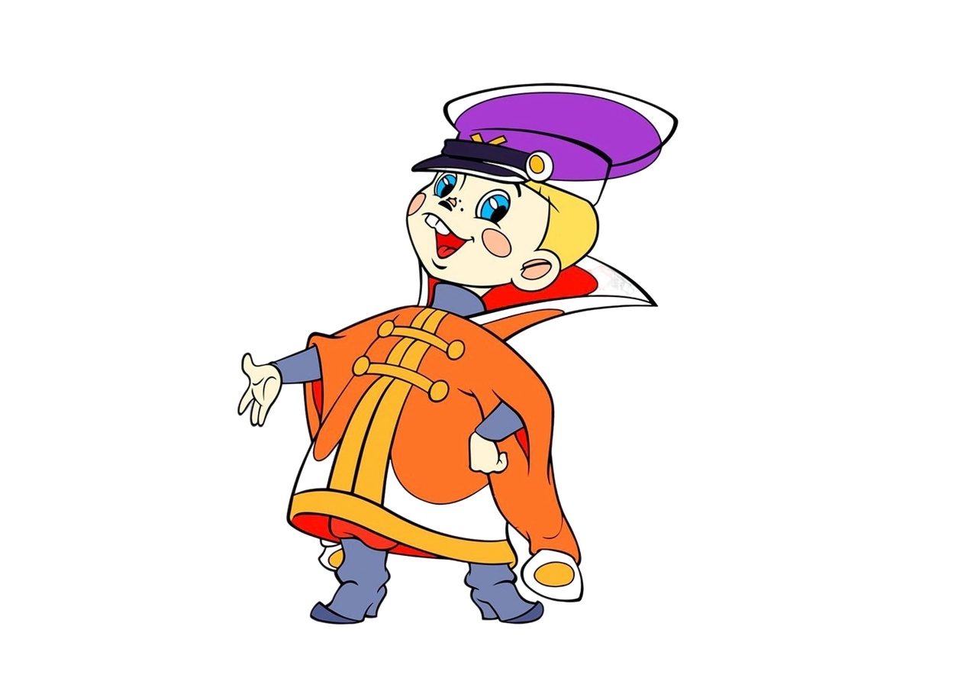
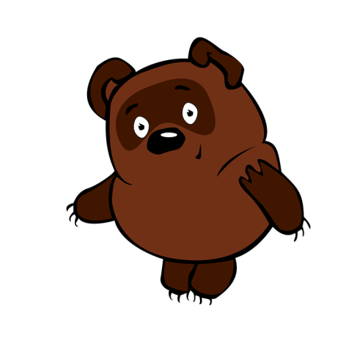
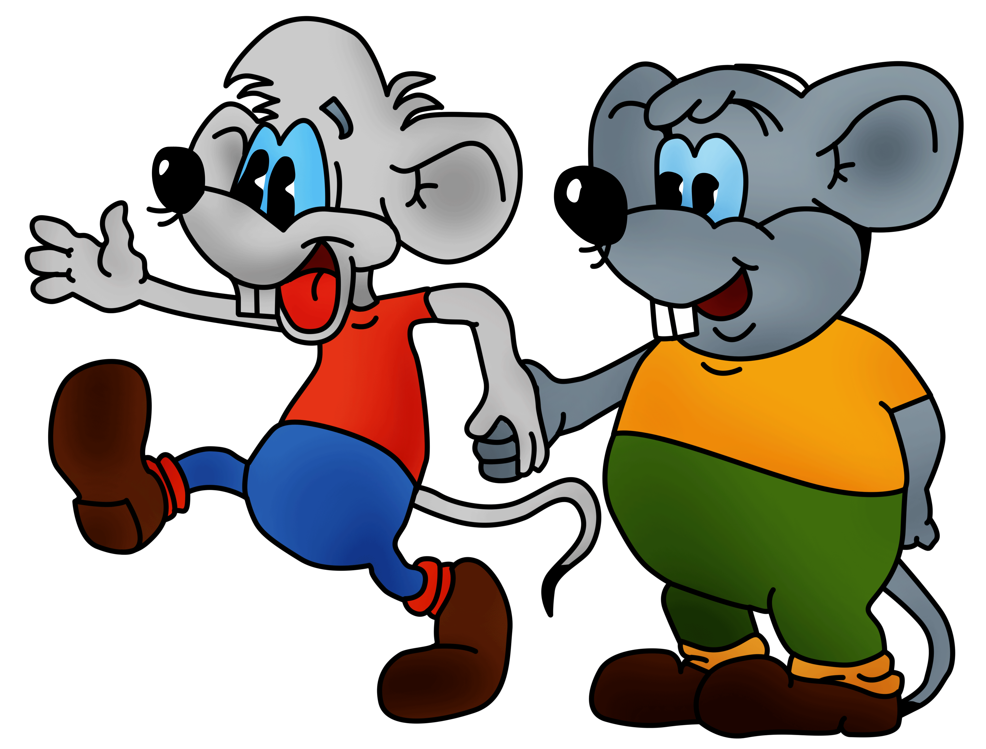
Персонаж это герой нашего мультфильма

Slide 3
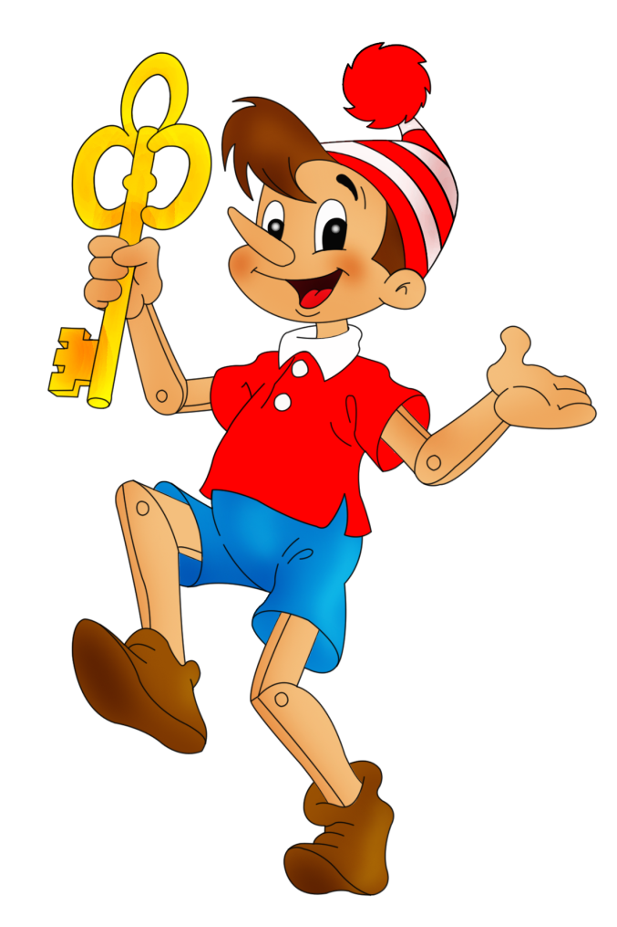
Главный элемент любой истории
Хорошо проработанные персонажи являются ключевым элементом любой истории. Они помогают создать эмоциональную связь с аудиторией, делают сюжет более увлекательным и запоминающимися. Когда персонажи кажутся живыми и многогранными, читатели или зрители легче погружаются в мир, который вы создаете.

Slide 4

Шаг 1
Первое знакомство с персонажем

Slide 5
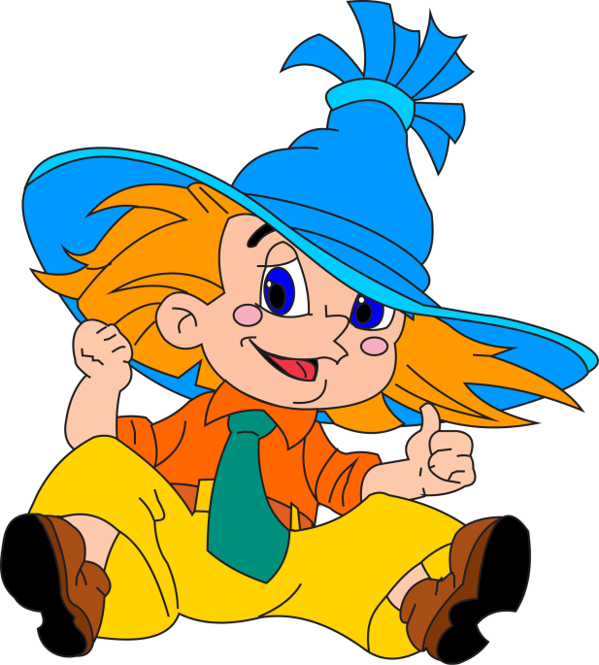
Задаем вопросы
Как выглядит наш герой, внешний вид говорит о его характере?
Что в нем особенного?
Каковы его сильные стороны и недостатки? Какие детали его движений, речи или действий могут указывать на эти качества?

Slide 6

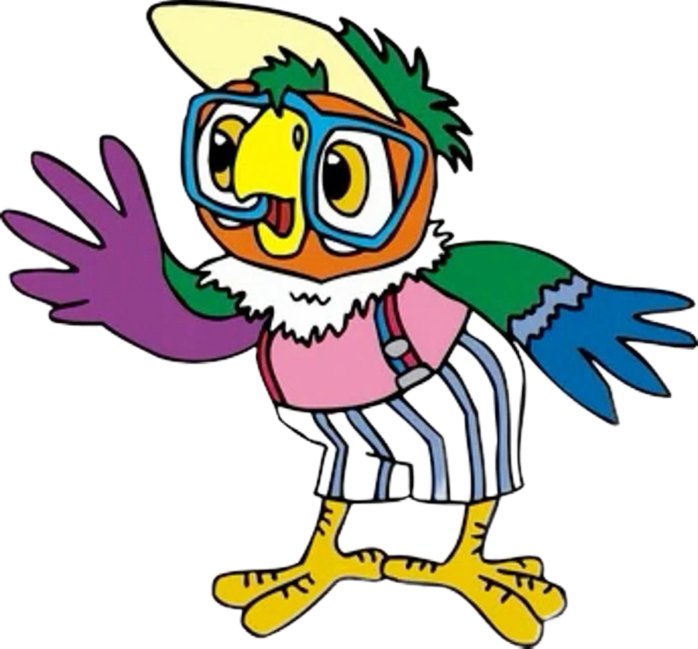
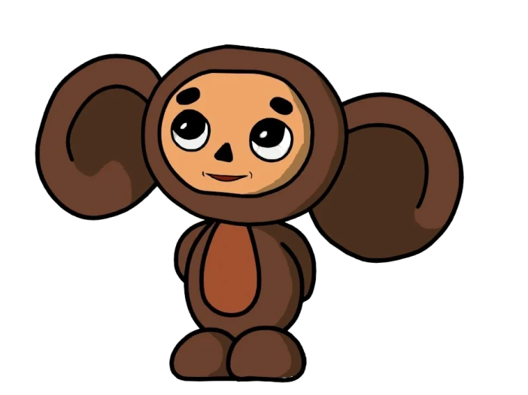
Расскажите об этих персонажах

Slide 7
Шаг 2
Раскрываем персонажа
с помощью диалога

Slide 8



Задаем вопросы персонажу
Чтобы персонаж раскрылся, надо дать ему сказать что-нибудь характерное.
Это покажет его темперамент и другие черты личности.
1. Как он разговаривает? О чем говорит его голос?
2. Как он реагирует на вопросы, поддразнивания? Обижается, обороняется, нападает? Говорит прямо, грубо или заискивая?
3. Как все детали его речи могут показать его характер?

Slide 9
Задайте вопросы этим героям

Slide 10
Шаг 3
Определяем, что движет персонажем.
Большая доля работы по развитию сюжетной линии персонажа —
это понимание движущих сил героя, его страхов и желаний.

Slide 11
Задаем вопросы
1. Что толкает героя на те или иные поступки?
2. Что его сдерживает?
3. Какая у него предыстория?

Slide 12
Почему они поступают именно так?

Slide 13
Шаг 4
Создаем персонажам препятствия

Slide 14
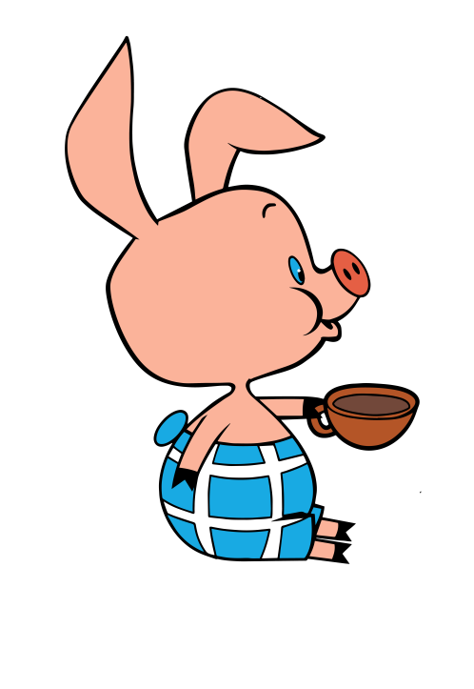
Показывает, как наш герой справляется с добавленным напряжением, развиваем сюжет
Спрашиваем у героя:
1. Как его успехи?
2. В чем его неудачи?
3. Чему он научился?
Препятствия — увлекательный площадка для испытаний персонажей с целью развития сюжетных линий.
Создаем дистанцию между настоящим персонажей и тем, к чему они хотят прийти
•Добавляем персонажам недостатки, препятствующие преодолению препятствий
Добавляем вмешательство третьих лиц

Slide 15
Как они себя будут вести, если столкнутся с трудностями?

Slide 16
Шаг 5
Создаем поворотные моменты

Slide 17
Своеобразными «точками невозврата» для героев, которые подвигают их к развитию сюжета, являются те или иные знаковые события.
При этом поворотные моменты могут быть как негативными, так и позитивными.
Негативные:
Преступление
Предательство
Принятие ужасного решения
Позитивные:
Обретение друзей
Неожиданная удача
Преодоление трудностей

Slide 18
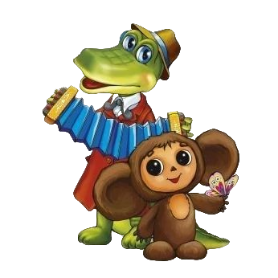
Чтобы понять, как персонажи отреагируют на предложенные поворотные моменты, спрашиваем их.
1 | Что он будет чувствовать, если?
2 | Как он поступит дальше?
3 | Как это повлияет на других персонажей?

Slide 19

Как реагируют наши персонажи на поворотные моменты?

Slide 20
Шаг 6
Добавляем второстепенных персонажей

Slide 21

Второстепенные персонажи
Второстепенные персонажи помогают раскрыть те стороны характеров главных героев, которые ранее были незаметными, сделать их характеры более сложными и объемными.
Задаем им вопросы:
1. Какую сторону главного героя ты поможешь раскрыть?
2. Каково твое значение для всей истории, что ты добавляешь к ней?

Slide 22


Как реагируют наши персонажи на поворотные моменты?

Slide 23
Шаг 7
Пишем профили персонажей

Slide 24

Профиль персонажа
Чем больше мы знаем о героях, тем лучше нам удастся раскрыть их зрителю. Понимание происхождения и образа мыслей героев помогает приблизить их к реальности и понятнее объяснить мотивацию их действий.
1.Кто наш персонаж?
2.Как его зовут?
3.Сколько ему лет?
4.Как он выглядит?
5.Как он говорит?
6.Какой у него характер?
7. Чем он занимается?
8. Его привычки и принципы?
9. Какие у него страхи?
10. Чем мотивирован?
11. Детали его биографии?
12. В какой ситуации он появляется в истории?

Slide 25
Спасибо!

